Slide 1
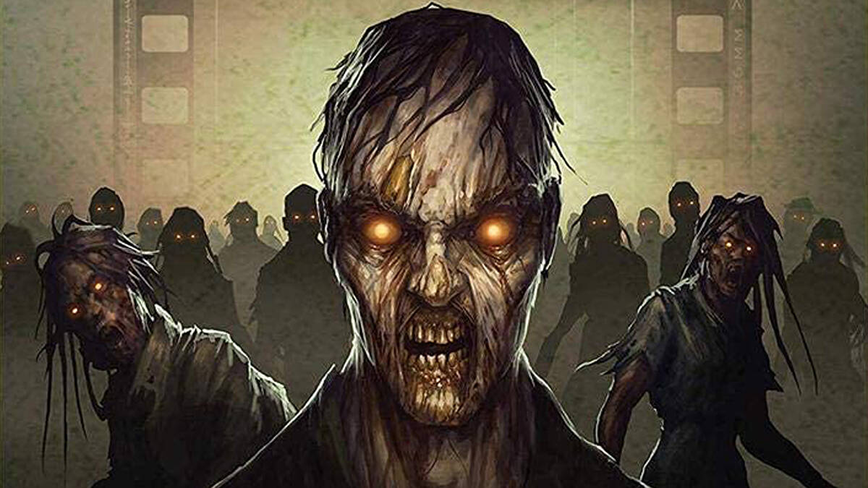
ZOMBIE GAME

Slide 2
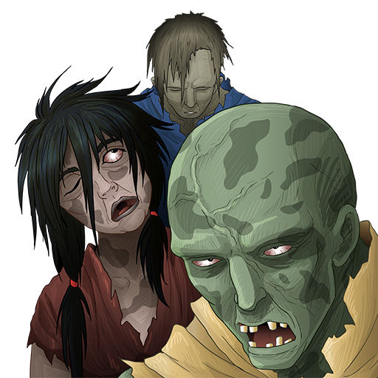
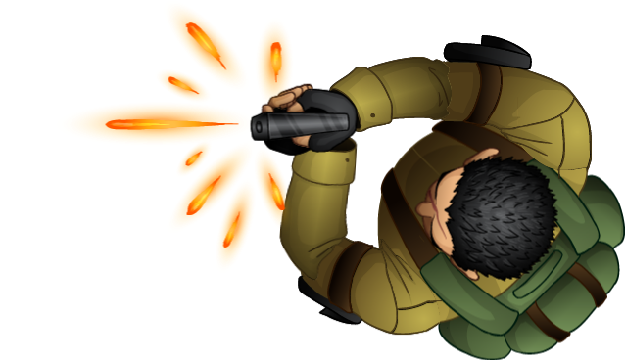
CLASES
Player, bullets and zombies

Slide 3

MÉTODOS
createZombies ()
decideZombieRadomly ()
goToNextWave ()
addPoint ()
isGameOver ()
init ()
draw ()
isColliding ()
shoot ()
setCooldownSprite ()

Slide 4


RECURSOS

Slide 5
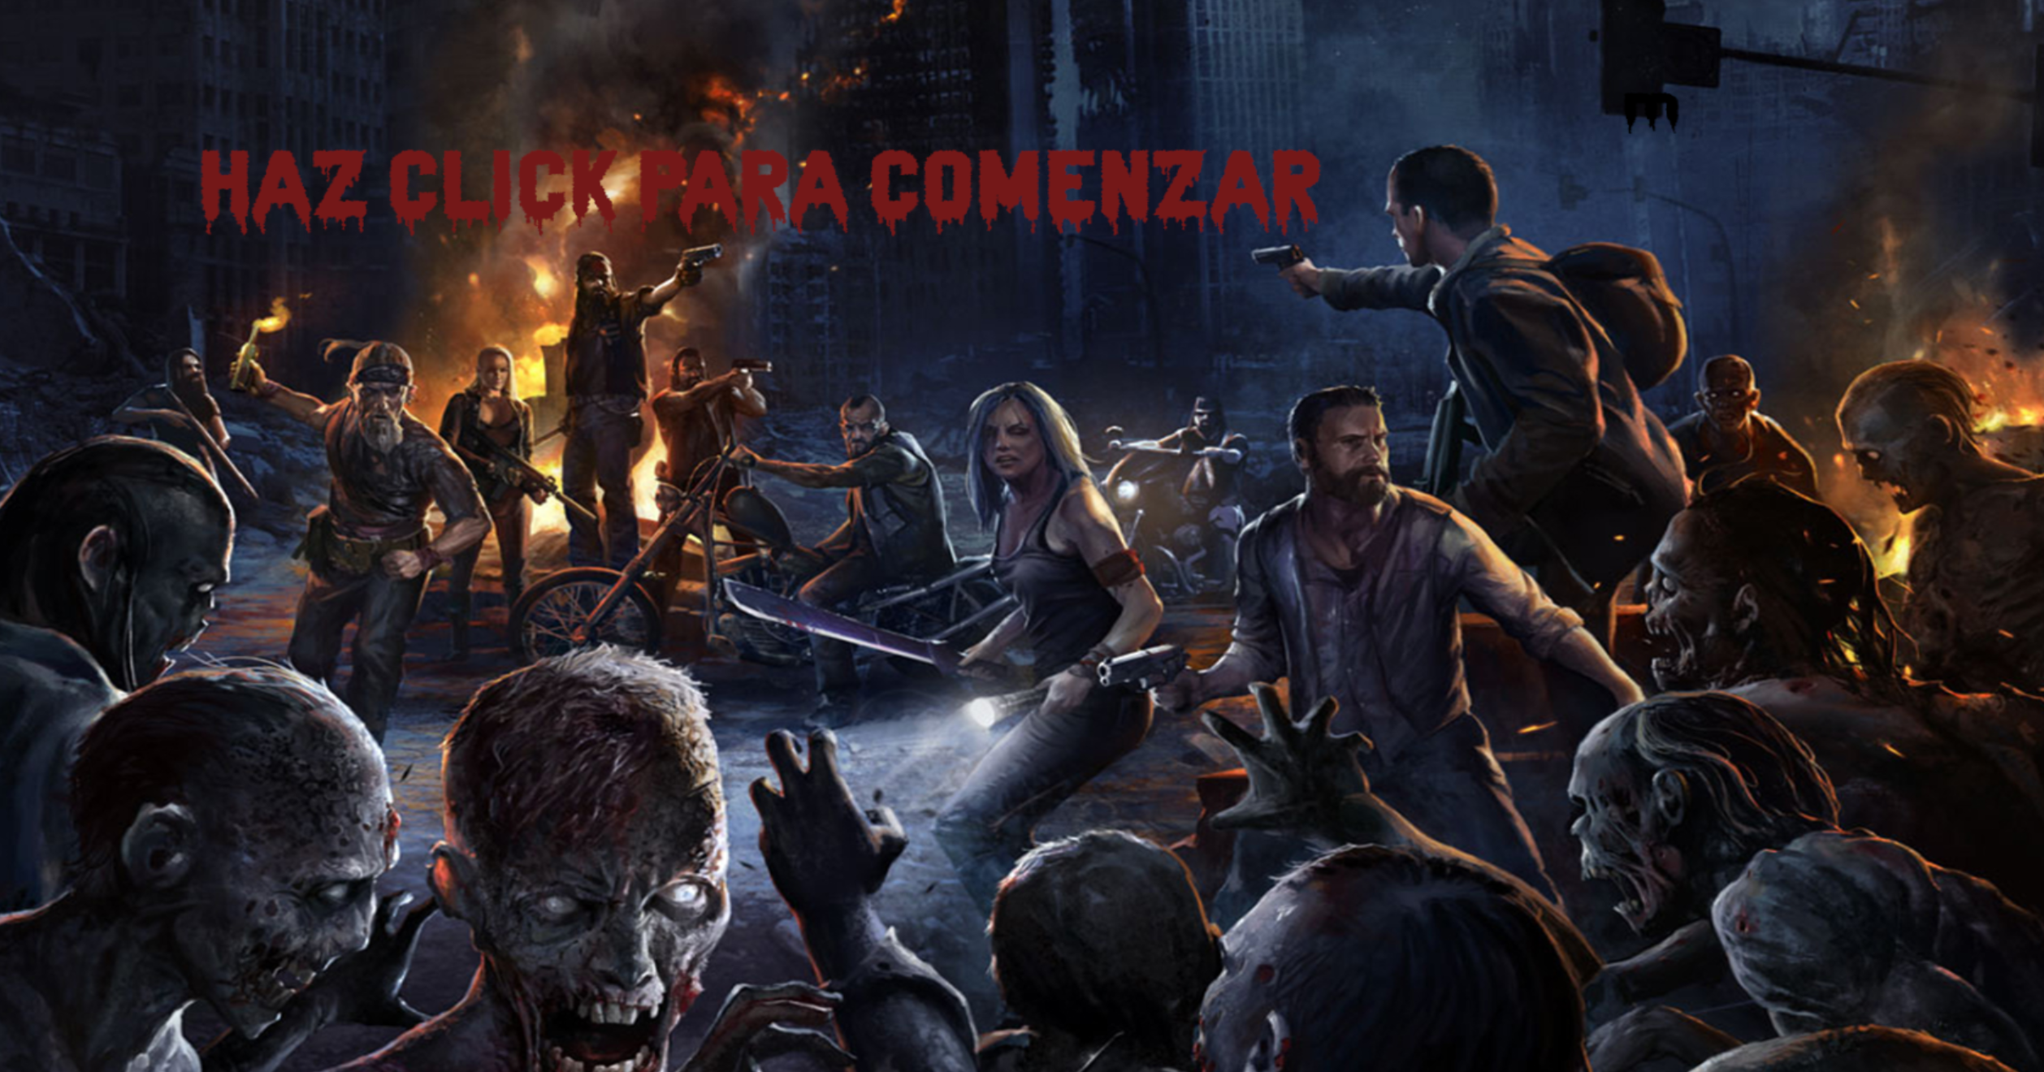

Slide 6

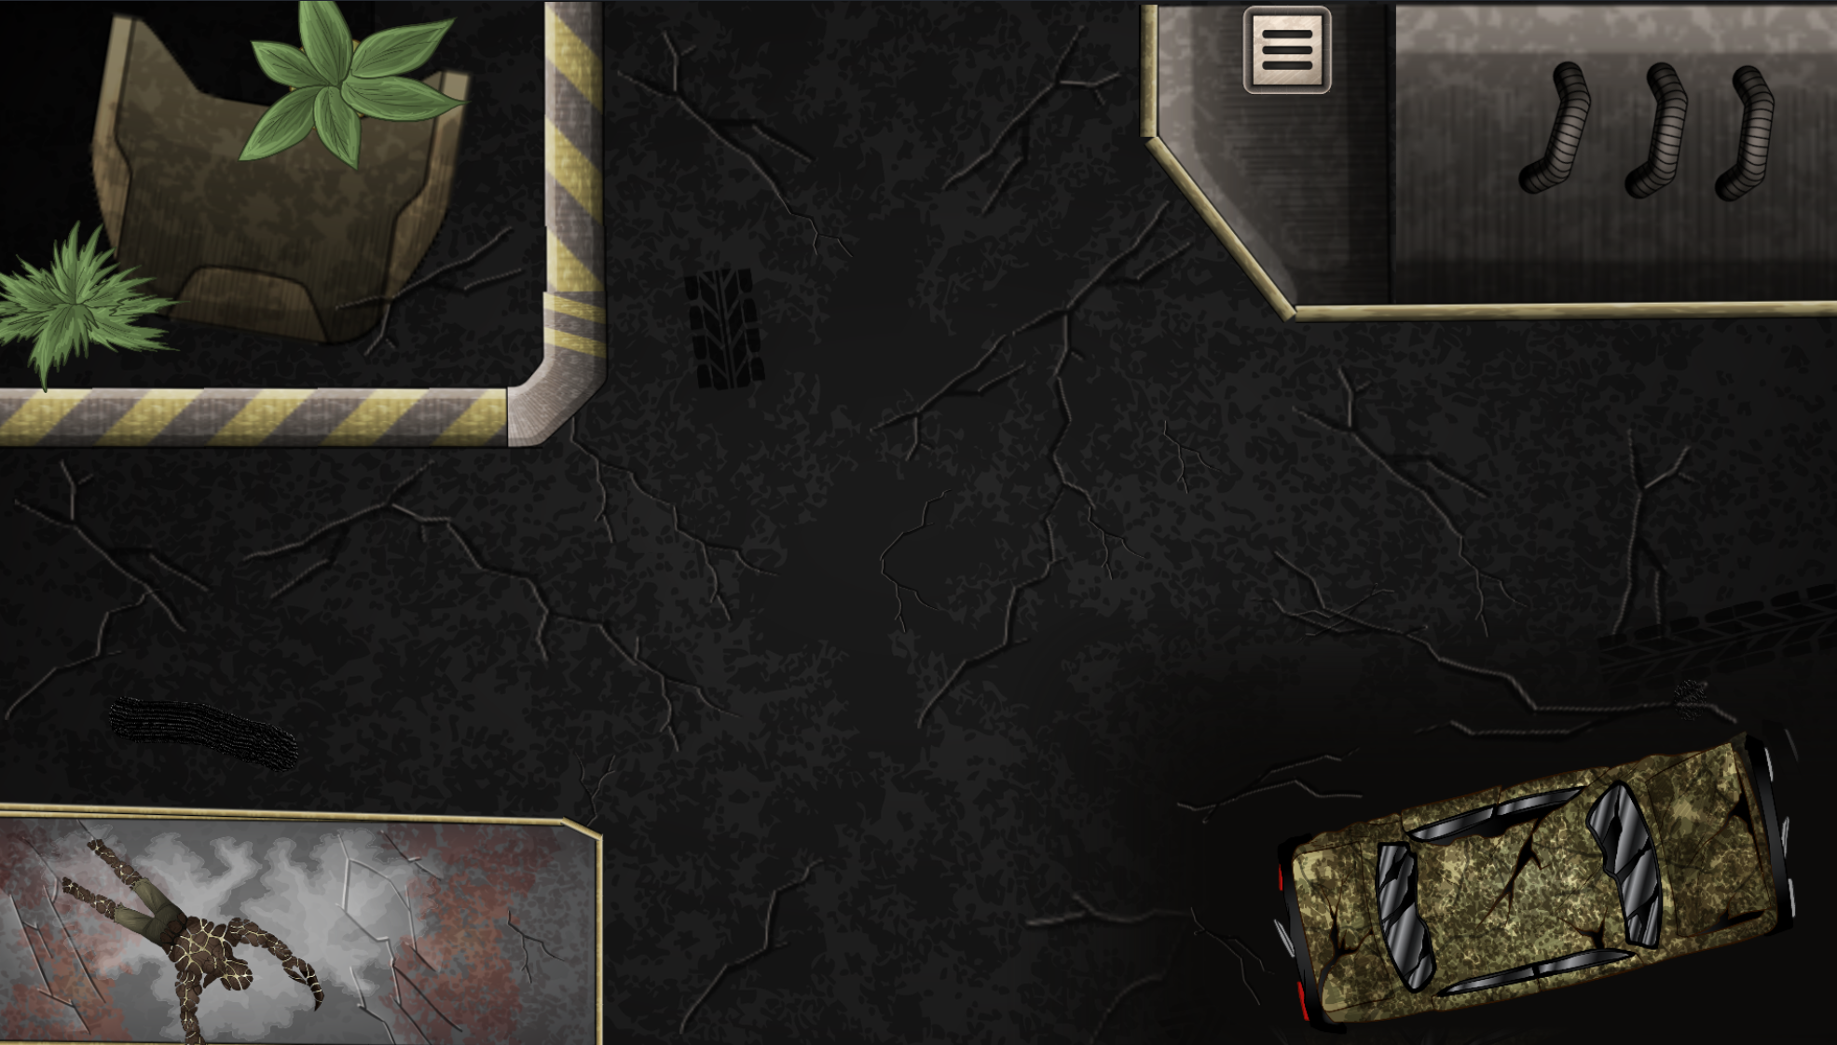
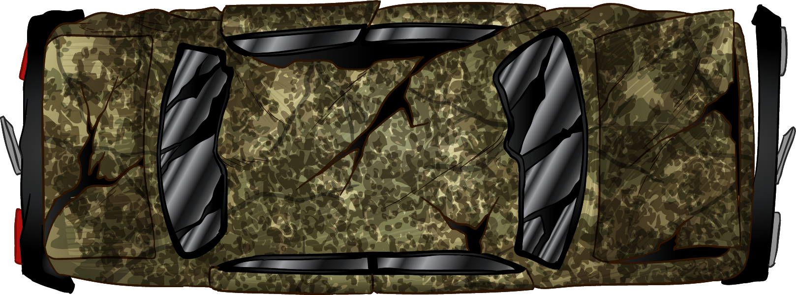
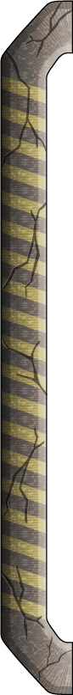
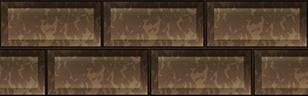
BACKGROUND Composición

Slide 7
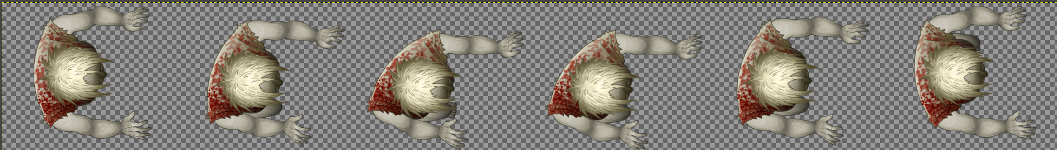
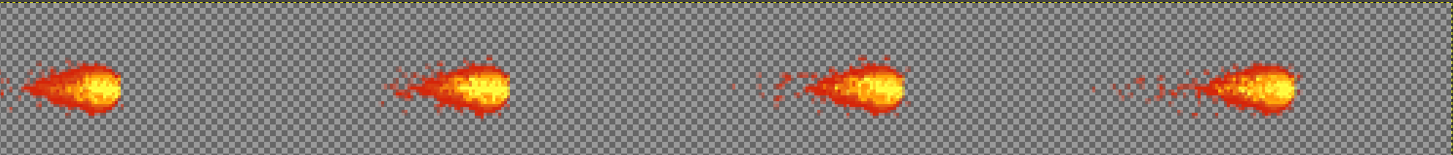
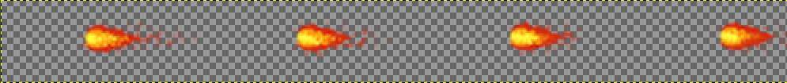
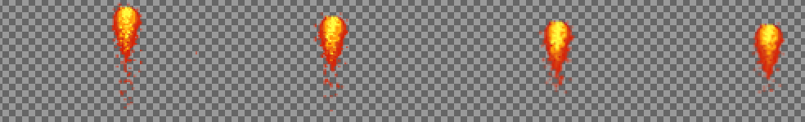
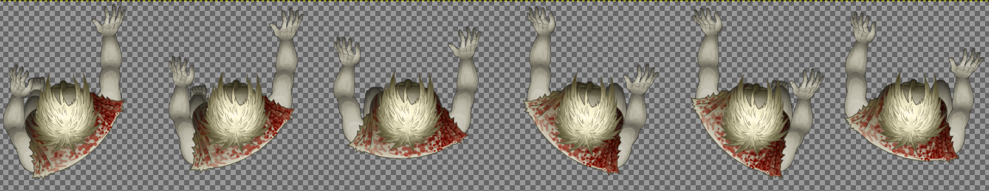
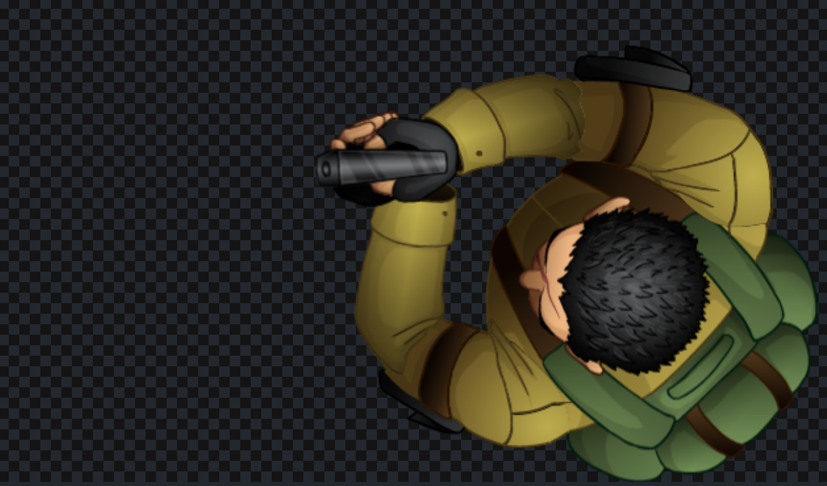
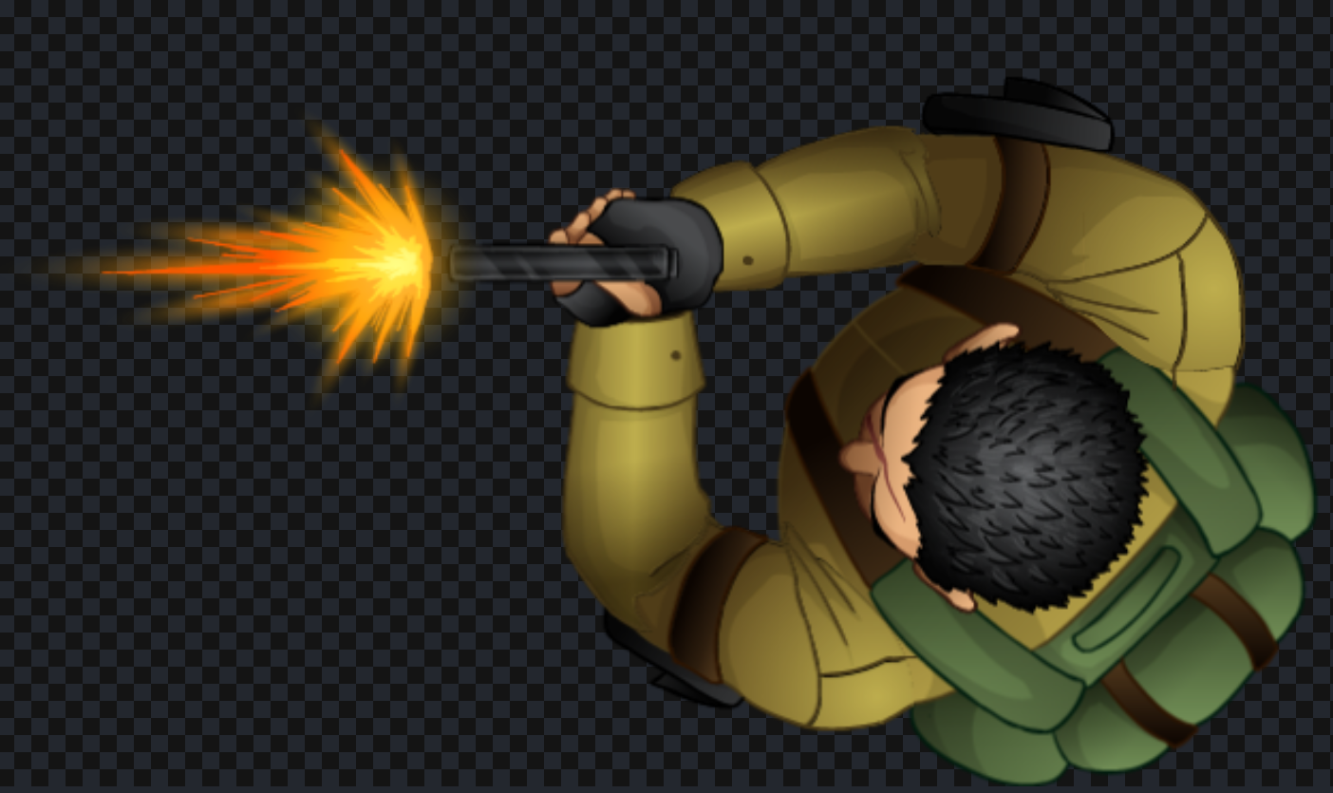
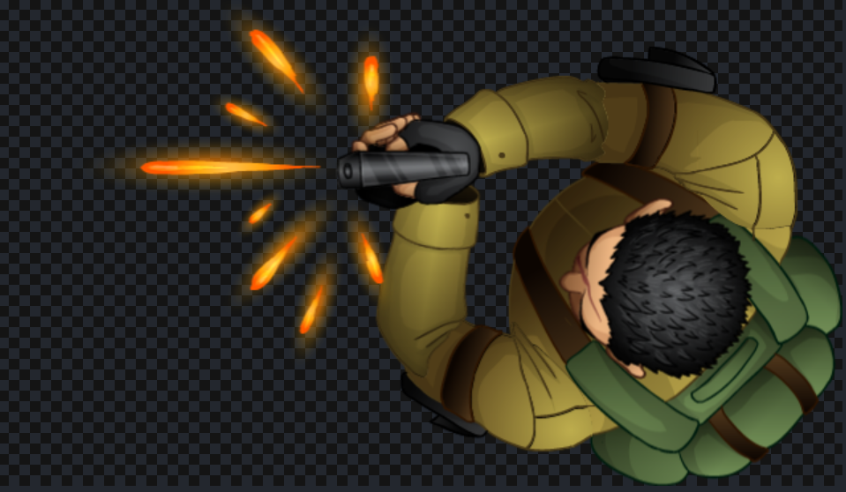
SPRITES
Fue necesario crearlos en 4 direcciones diferentes
Player y sus diferentes momentos. Si dispara o no.

Slide 8
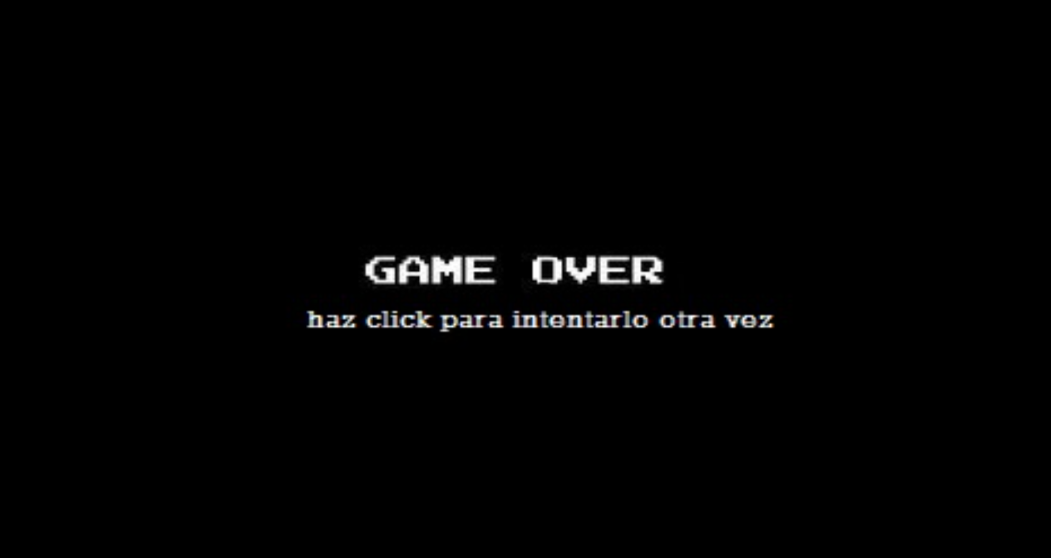

Slide 9
DIFICULTADES ENCONTRADAS
GITHUB
USO DEL RATÓN
PLANTEAMIENTO DE OLEADAS
SPRITE BALAS POSICIÓN

Slide 10
POSIBLES MEJORAS
DISPAROS ZOMBIES
APARICION EN 360º DE LOS ZOMBIES
COLISIONES 360º
HIGH SCORE
MULTIPLAYER
MOVILIDAD DEL PLAYER
DIFERENTES ARMAS
SALUD DEL PLAYER

Slide 11

Aquí tienes tu qr para poder jugar

